Slide 1
数据库设计示例

Slide 2
Case Study 1
[例 1]设有一个图书借阅管理数据库，已知：
  图书的属性有书号（具有唯一性）、书名、出版社名称
  读者的属性有借书证号（具有唯一性，每个读者只能有一个借书证号）、姓名、身份证号、住址、电话
  出版社的属性有出版社名称（具有唯一性）、地址、联系电话。
其中：
  每本图书只能有一个出版社出版发行
  每个读者可以同时借阅多本图书，也可以在不同时候借阅同一本图书
  系统需要记录每本图书被借阅的借阅日期和归还日期
请用E-R模型表示该数据库系统的概念模型，并将其转换成等价的关系模式。

Slide 3
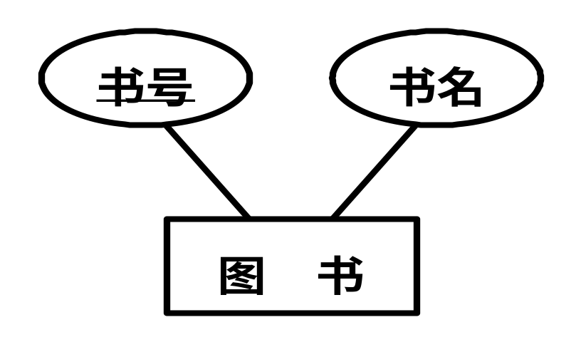
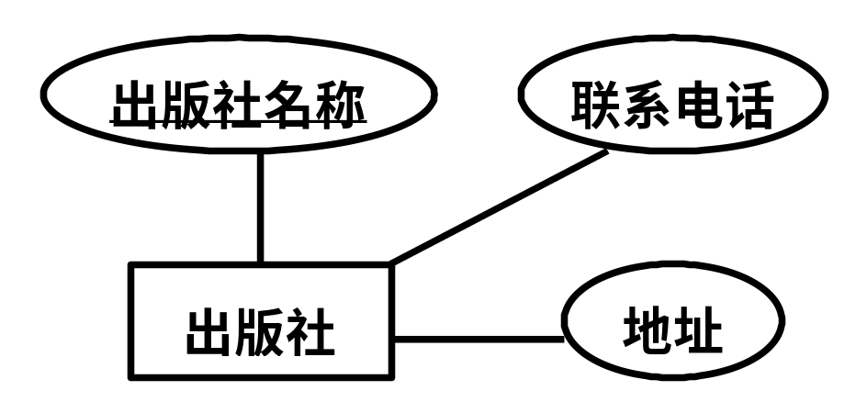
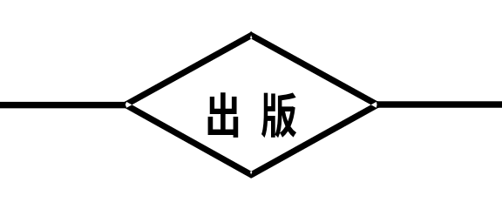
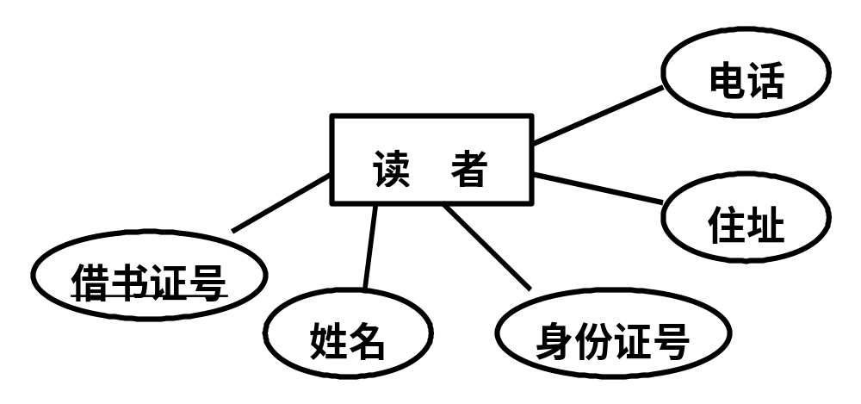
N
1
M
借阅日期
借 阅
N
归还日期

Slide 4
  图书（书号，书名）
  出版社（出版社名称，联系电话，地址）
‘图书’和‘出版社’各自转换得到的关系模式

Slide 5
N
1
  图书（书号，书名）
  出版社（出版社名称，联系电话，地址）
‘图书’和‘出版社’各自转换得到的关系模式

Slide 6
N
1
  图书（书号，书名，出版社名称）
  出版社（出版社名称，联系电话，地址）
加入‘出版’联系后的关系模式

Slide 7
读者（借书证号，姓名，身份证号，住址，电话）
‘读者’实体集转换得到的关系模式

Slide 8
借阅 ( 借书证号, 书号, 借阅日期, 归还日期 )
‘借阅’联系转换得到的关系模式
M
借阅日期
借 阅
N
归还日期

Slide 9
Case Study 1
[例 1] 转换得到的关系模式如下
  图书 ( 书号，书名，出版社名称 )
  出版社 ( 出版社名称，联系电话，地址 )
  读者 ( 借书证号，姓名，身份证号，住址，电话 )
  借阅 ( 借书证号, 书号, 借阅日期, 归还日期 )

Slide 10
Case Study 1 – 规范化设计
读者 ( 借书证号，姓名，身份证号，住址，电话 )
假设每个读者只有唯一的一个住址，但可以登记多个不同的联系电话，那么针对上述的‘读者’关系，请做如下的规范化设计：
  请给出该关系模式上的最小函数依赖集。
  请找出该关系模式的候选关键字。
  该关系模式最高能够满足到第几范式？
  如不满足3NF，那么请将其规范化到3NF。

Slide 11
读者 ( 借书证号，姓名，身份证号，住址，电话 )
请给出该关系模式上的最小函数依赖集。
  借书证号→姓名，身份证号，住址
  身份证号→借书证号
请找出该关系模式的候选关键字。
  （借书证号，电话） （身份证号，电话）
该关系模式最高能够满足到第几范式？
  1NF
如不满足3NF，那么请将其规范化到3NF。
  读者 ( 借书证号，姓名，身份证号，住址)
  联系电话 ( 借书证号，电话 )

Slide 12
Case Study 1 – 规范化设计
借阅 ( 借书证号, 书号, 借阅日期, 归还日期 )
对上述的‘借阅’关系做如下的规范化设计：
  请给出该关系模式上的最小函数依赖集。
  请找出该关系模式的候选关键字。
  该关系模式最高能够满足到第几范式？

Slide 13
借阅 ( 借书证号, 书号, 借阅日期, 归还日期 )
请给出该关系模式上的最小函数依赖集。
  (借书证号, 书号, 借阅日期) → 归还日期
  (借书证号, 书号, 归还日期) → 借阅日期
请找出该关系模式的候选关键字。
  (借书证号, 书号, 借阅日期)
  (借书证号, 书号, 归还日期)
该关系模式最高能够满足到第几范式？
  BCNF

